Slide 1
[ 암 지식정보 분류체계 관련 설문 ]
안녕하세요.
현재 “국가 암 지식정보 중심의 인공지능 기반 상담형 챗봇 서비스 구축” 프로젝트를 수행하고 있는 지능형 챗봇 기술팀입니다.
프로젝트의 성공적인 수행을 위해 의견이 필요하여 설문 조사를 요청 드리오니, 잠시만 시간과 관심 부탁드립니다.
국립암센터에서 제공하고 있는 99개 암종(위암, 간암, 대장암 등) 정보에 대하여 효율적으로 챗봇 서비스에 제공하기 위해,
일반 사용자 관점의 분류체계를 구축하고자 합니다. (※ 주 이용 층 : 환자, 보호자, 암에 대해 알고 싶은 일반인)
암 정보를 찾고자 해당 챗봇 서비스를 이용하는 일반 사용자 입장에서, 뒤에 첨부된 서비스 예시와 분류체계를 보시고,
내가 원하는 암 정보를 찾기에 가장 편리하다고 생각되는 분류체계를 선택하시고 이유를 간략하게 적어주세요.
설문 조사 결과와 소중한 의견을 반영하여 최종 분류체계를 결정하는데 길잡이로 삼겠습니다. 감사합니다.
프로젝트명 : 국가 암 지식정보 중심의 인공지능 기반 상담형 챗봇 서비스 구축
사업 목적 : 국가암정보센터에서 제공하는 주요 10대 암과 그 외 89개 암에 대한 정보를 제공하는 챗봇 상담 서비스 구축
서비스 내용 : 암종의 정의, 증상, 치료 방법, 관리 방법 등 각종 암에 대한 다양한 지식 정보 제공
※ 참고 사항
- 대국민 대상 서비스로 원하는 암을 사용자가 쉽게 찾을 수 있어야 함.
- 국가암정보센터를 이용하는 사용자는 대부분 자신의 병명에 대해 알고 정보를 얻기 위해 서비스 이용
※10대 주요 암 : 국가암정보센터를 통해 사용자가 가장 많이 검색하고, 문의 하는 상위 10개 암종 - 위암, 대장암, 갑상선암, 폐암, 유방암, 간암, 전립선암, 담낭담도암, 췌장암, 자궁경부암

Slide 2
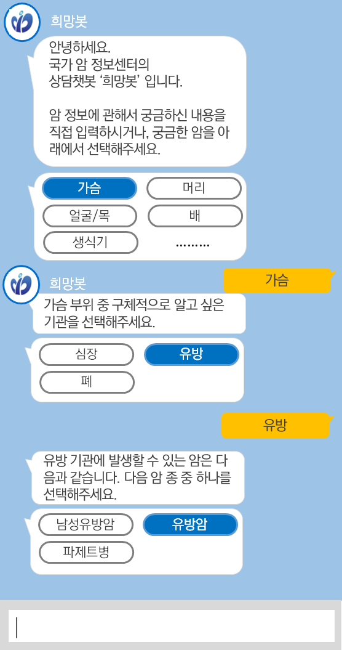
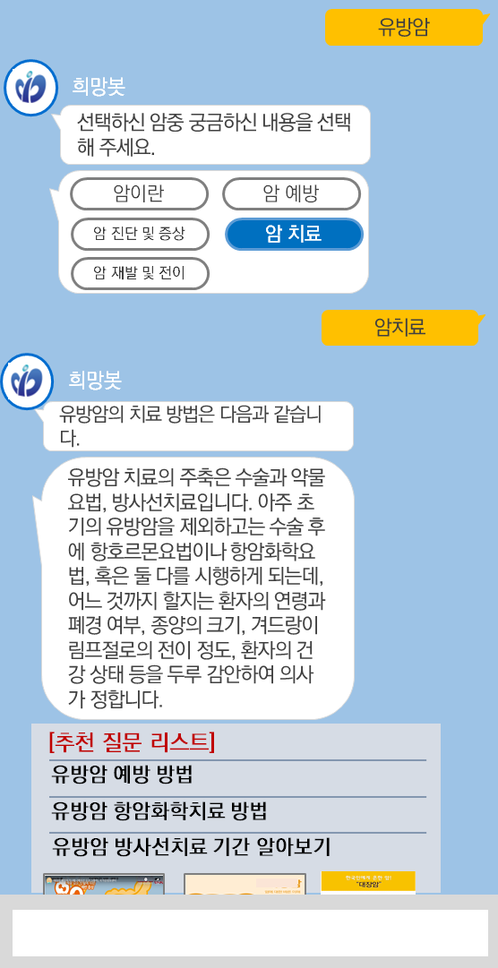
[ 암 지식정보 분류체계 관련 설문 ]
1번. 신체기관(위치)형
1번. 신체기관(위치)형
일반인에게 익숙한 신체기관 부위 명칭을 기준으로 분류
대분류 | 중분류 | 소분류 | 세분류
가슴 | 심장 | 심장암 | 암 이란
 |  |  | 암 예방
 |  |  | 암 진단 및 증상
 |  |  | 암 치료
 |  |  | 암 재발 및 전이
 |  |  | 생활가이드
 |  | 흉막암 | ※ 암종별로 소분류 동일
 |  | 흉선암
 | 유방 | 남성유방암
 | 폐 | 종격동암
 |  | 비소세포폐암
 |  | 암 종 생략
머리 | 뇌/척수
 | 뇌신경/막
얼굴/목 | 눈
 | 목
 | 입
 | 코
배 | 간/담낭
 | 대장
 | 복막
 | 소장
 | 신장/방광/부신
 | 위/췌장
생식기 | 남성 생식기
 | 여성 생식기
전신 | 림프절
 | 뼈/연부조직
 | 원발부위불명암
 | 피부
 | 혈관/혈액

Slide 3
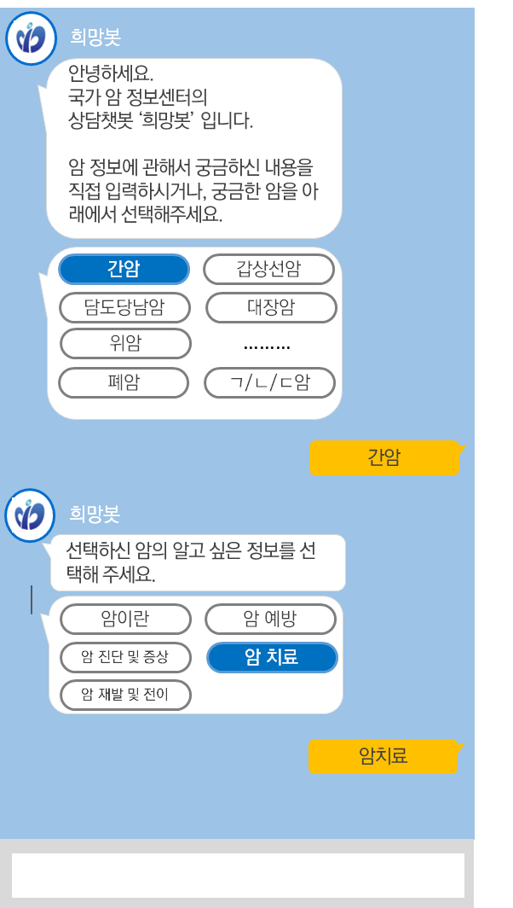
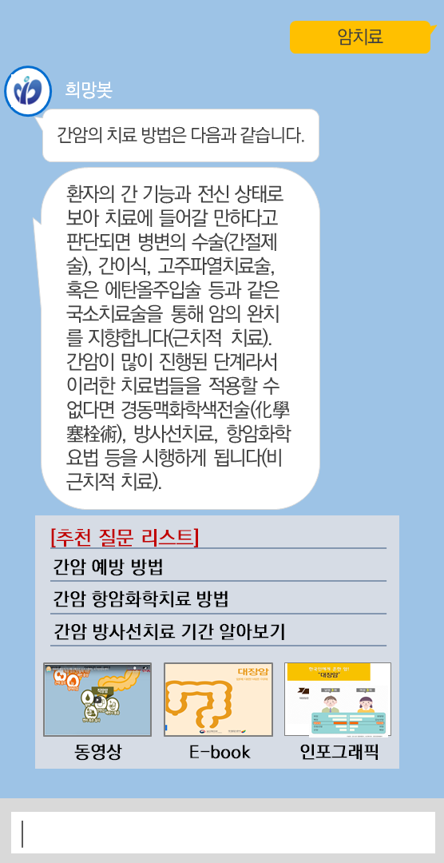
[ 암 지식정보 분류체계 관련 설문 ]
2번. 혼합형 : 10대 주요 암+가나다형
2번. 혼합형 : 10대 주요 암+가나다형
수요가 높은 10대 주요 암은 암 명칭을 바로 제공, 나머지 암종은 가나다형으로 분류하여 제공
대분류 | 중분류 | 소분류
간암 | 암 이란
 | 암 예방
 | 암 진단 및 증상
 | 암 치료
 | 암 재발 및 전이
 | 생활가이드
갑상선암 | ※ 암종별로 소분류 동일
담도담낭암
대장암
위암
유방암
자궁경부암
전립선암
췌장암
폐암
ㄱ/ㄴ/ㄷ | 가성점액종 | 암 이란
 |  | 암 예방
 |  | 암 진단 및 증상
 |  | 암 치료
 |  | 암 재발 및 전이
 |  | 생활가이드
 | 간내 담도암 | ※ 암종별로 소분류 동일
 | 간모세포종
ㄹ/ㅁ/ㅂ | 만성골수성백혈병
…

Slide 4
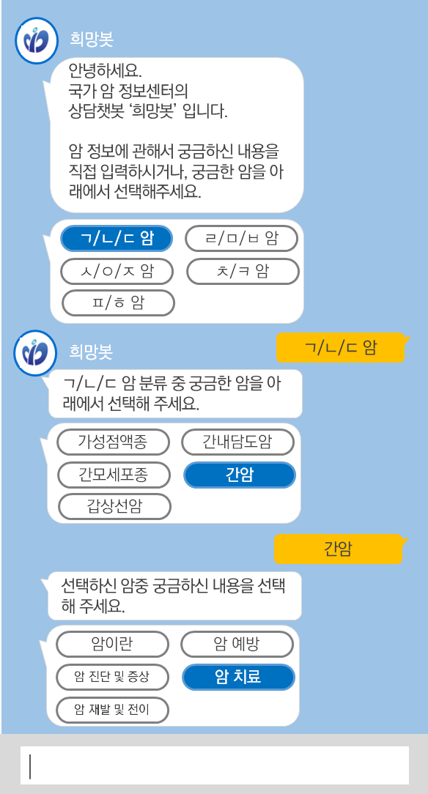
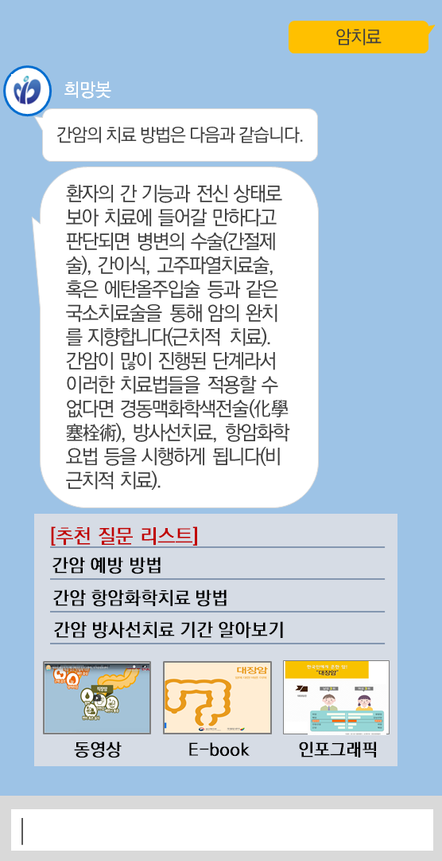
[ 암 지식정보 분류체계 관련 설문 ]
3번. 가나다형
3번. 가나다형 서비스 예시
99개의 암종을 암의 명칭에 따라 가나다 순으로 분류
대분류 | 중분류 | 소분류
ㄱ/ㄴ/ㄷ | 가성점액종 | 암 이란
 |  | 암 예방
 |  | 암 진단 및 증상
 |  | 암 치료
 |  | 암 재발 및 전이
 |  | 생활가이드
 | 간내 담도암 | ※ 암종별로 소분류 동일
 | 간모세포종
 | 간암
 | 갑상선암
ㄹ/ㅁ/ㅂ | 만성골수성백혈병
 | 만성림프구백혈병
 | 망막모세포종
 | 맥락막흑색종
ㅅ/ㅇ/ㅈ | 설암
 | 성상세포종
 | 소세포폐암
 | 소아뇌종양
ㅊ/ㅋ | 척수종양
 | 청신경초종
 | 췌장암
 | 침샘암
 | 카포시 육종
ㅍ/ㅎ | 파제트병
 | 편평상피세포암
 | 폐선암
 | 폐암

Slide 5
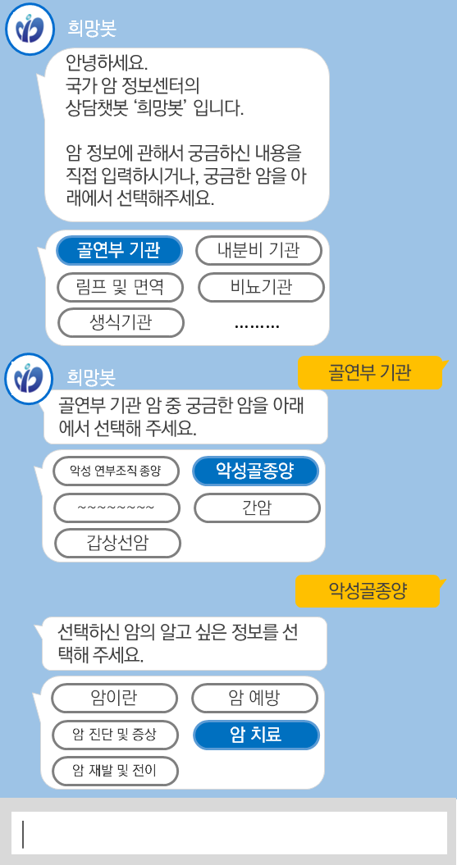
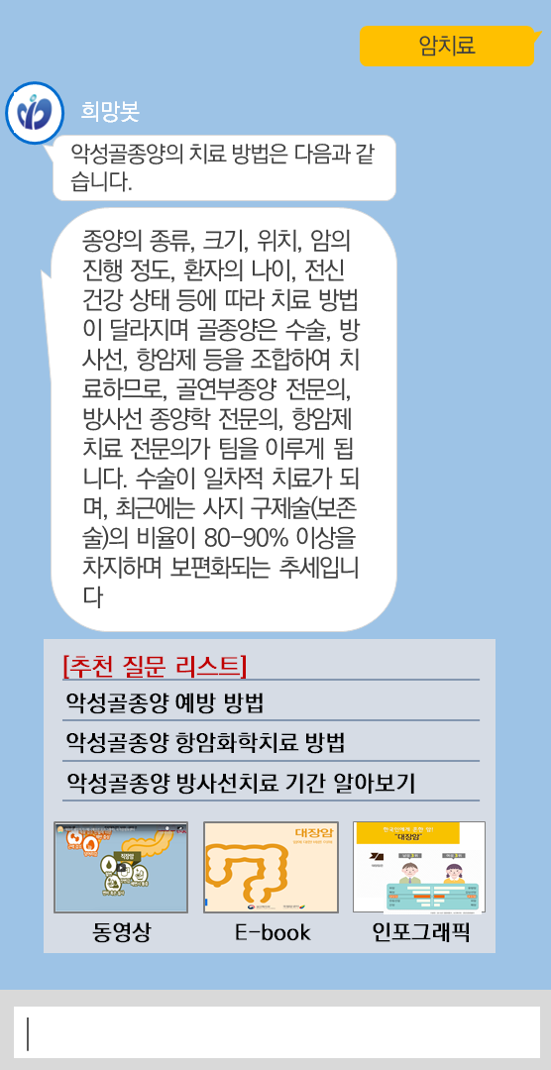
[ 암 지식정보 분류체계 관련 설문 ]
4번. 신체기관(기능)형
4번. 신체기관(기능)형
신체기관의 기능별 명칭을 기준으로 분류
대분류 | 중분류 | 소분류
골연부기관 | 악성 연부조직 종양 | 암 이란
 |  | 암 예방
 |  | 암 진단 및 증상
 |  | 암 치료
 |  | 암 재발 및 전이
 |  | 생활가이드
 | 악성골종양 | ※ 암종별로 소분류 동일
내분비기관 | 갑상선암
 | 뇌하수체선종
림프 및 면역기관 | 구인두-편도암(HPV 관련)
 | 구인두-하인두암(HPV 비관련)
비뇨기관 | 방광암
 | 신우암
생식기관 | 고환암
 | 난소상피암
소화기관 | 간모세포종
 | 가성점액종
순환기관 | 소아백혈병
 | 골수이형성증후군
시각기관 | 망막모세포종
 | 맥락막흑색종
신경기관 | 소아뇌종양
 | 신경모세포종
피부기관 | 균상식육종
 | 기저세포암
호흡기관 | 악성중피종
 | 비부비동암
기타기관 | 복막암
 | 원발부위불명암

Slide 6
[ 암 지식정보 분류체계 관련 설문 의견 작성란 ]
성명 및 소속 예시) 박 oo (지능정보혁신본부) | 분류체계 번호 예시) 2번 | 선택 사유 예시) 관리자가 편리할 듯…
김수빈 (웹개발 신입사원 세종) | 1번 | 일반 사용자를 본인이라고 생각한 경우에 암 관련 챗봇을 이용하는 상황은 예방을 원해서 또는 징후가 감지되었기 때문이라 생각합니다. 전문적인 정보를 알고 싶거나 병원에 가기 전 자가 진단을 위해서 챗봇을 보통 이용하는데, 그런 경우는 전문용어나 명칭을 알고있는 경우가 드물다고 생각합니다. 이 때, 징후가 보이는 신체 위치를 기준으로 검색을 하여 원하는 정보를 얻는 것이 가장 도움이 될 것 같다 생각합니다.
참여해주셔서 감사합니다. ^^

